Slide 1
Egy elfeledett közép
Hargitai Sára
10. évfolyam
Notes:
Hangosan! ☺
Hargitai Sára, 10.b
Már régebb óta foglalkozom ezzel a témával
Egy sokak számára ismeretlen közép

Slide 2
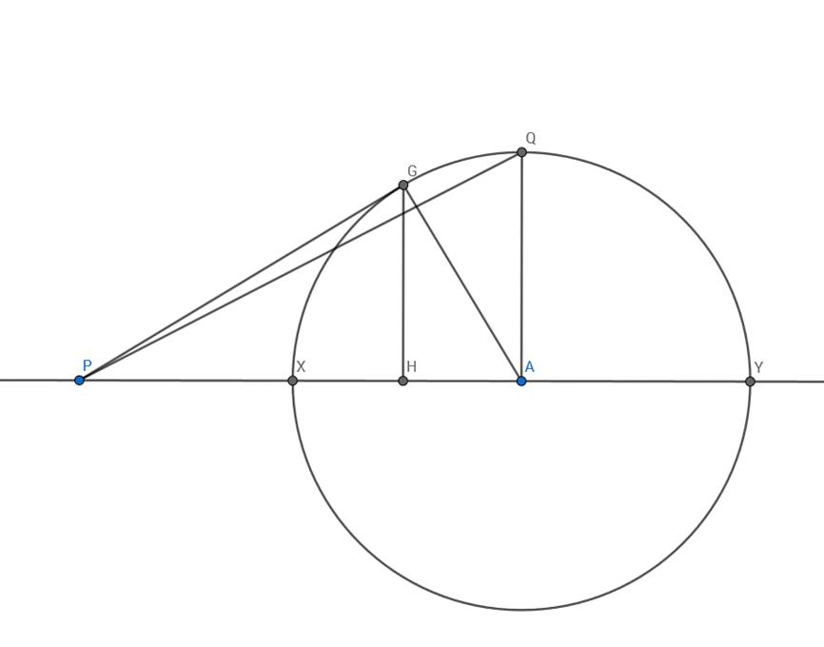
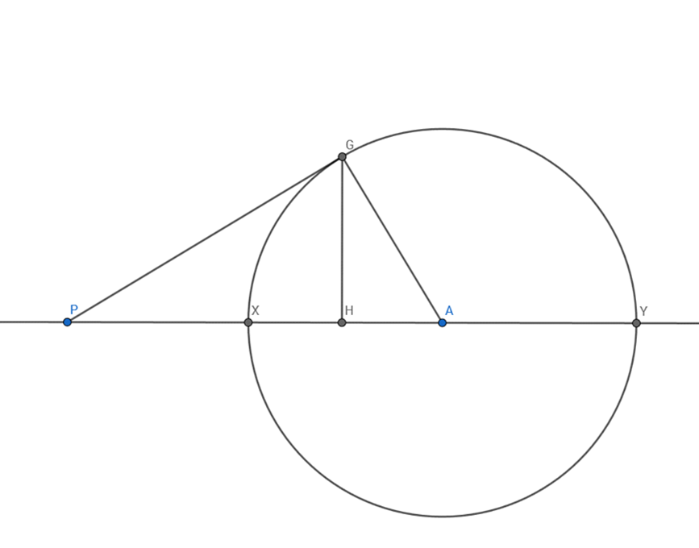
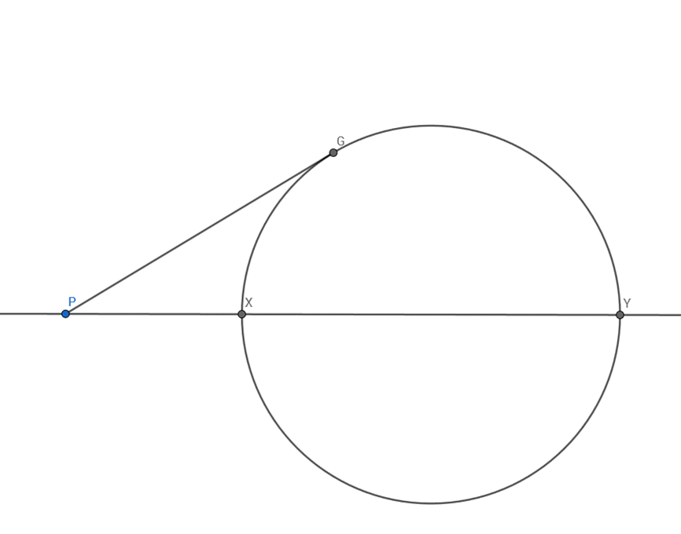
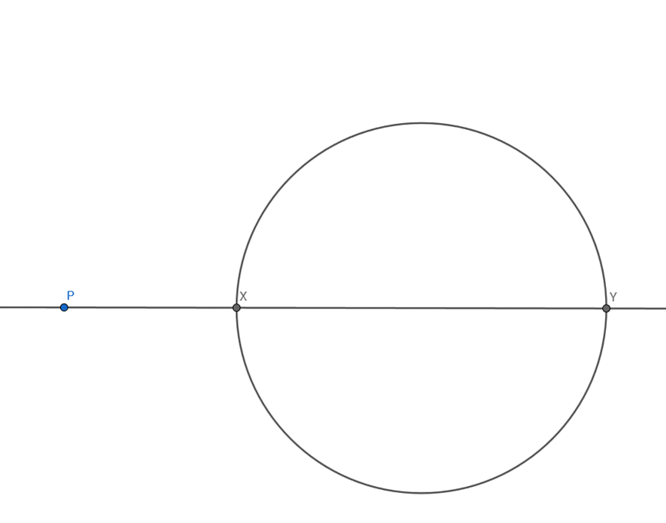
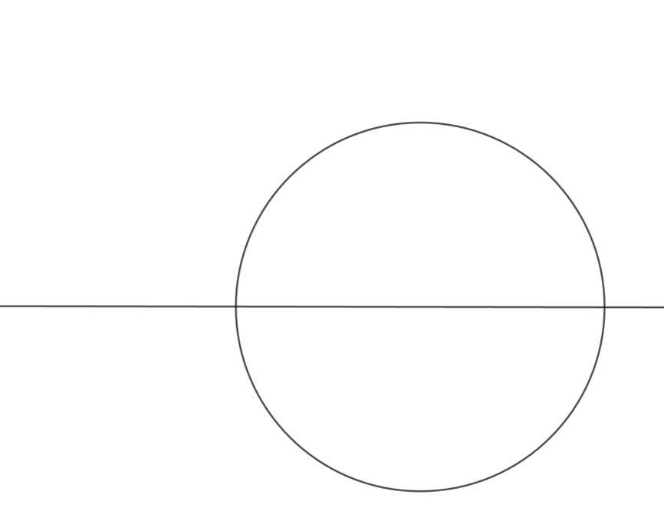
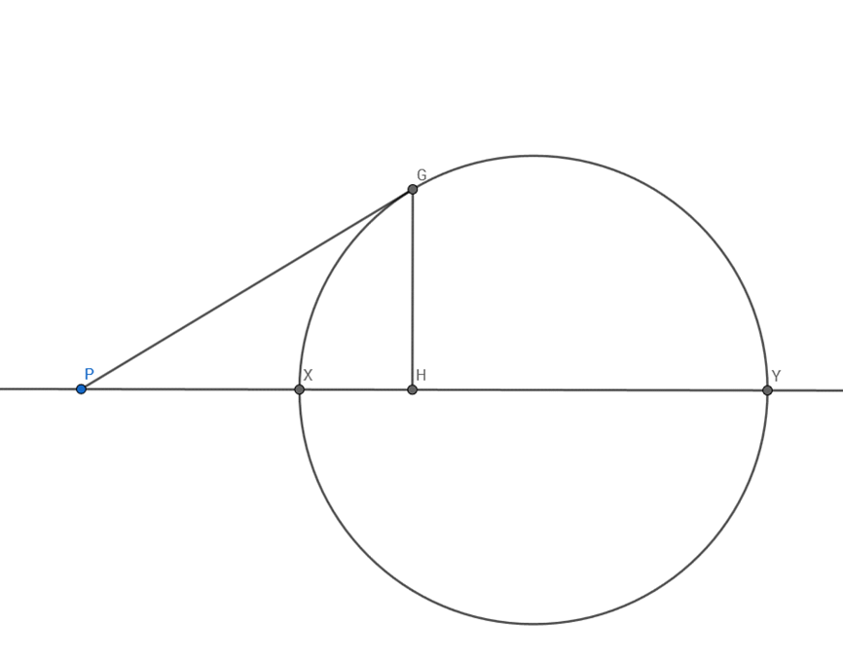
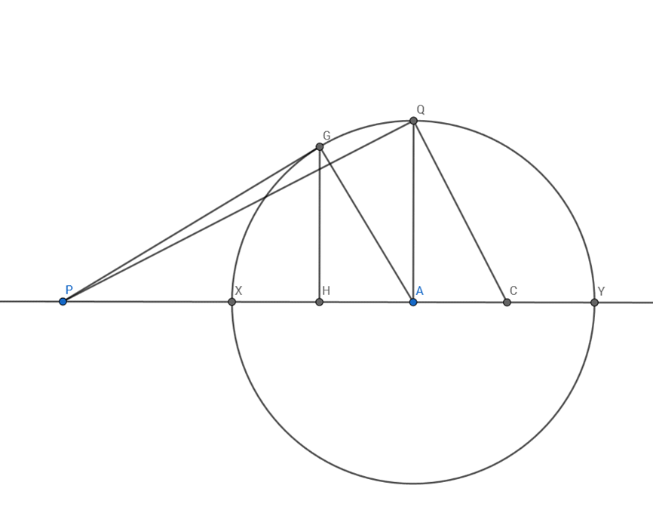
A NEVEZETES KÖZEPEK EGY ÁBRÁN
A kontraharmonikus közép
px$=a$
py$=b$
pg$=G\left(a;b\right)= \sqrt{ab}$
ph$=H\left(a;b\right)= \frac{2ab}{a+b}$
pa$=A\left(a;b\right)= \frac{a+b}{2}$
pq$=Q\left(a;b\right)= \sqrt{\frac{a^{2}+b^{2}}{2}}$
pc$=C\left(a;b\right)= \frac{a^{2}+b^{2}}{a+b}$
Notes:
Nézzük meg a nevezetes közepeket egy ábrán!
…
Ez volt a 4 legismertebb közép, de lássuk mit kapunk, ha folytatjuk az ábrát!
Ezt a képletet kapjuk, amely szintén egy közepet takar. Ezt a közepet nem tanuljuk középiskolában, pedig nem is bonyolult a képlete.
Annak bizonyítása, hogy a szakaszhosszakat valóban megkapjuk ezekkel a képletekkel, könnyen levezethető pitagorasz- illetve befogótételek alkalmazásával.

Slide 3
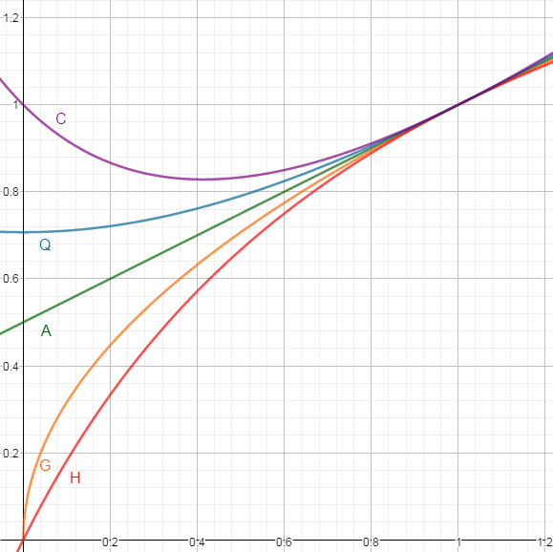
Karakterisztikus függvények
x = $\frac{a}{b}$
$f_{A}$ $(x) = \frac{x+1}{2}$
$f_{G}$ $\left(x\right)=\sqrt{x}$
$f_{H}(x)=\frac{2x}{x+1}$
$f_{Q} (x)=\sqrt{\frac{x^{2}+1}{2}}$
$f_{C} (x)=\frac{x^{2}+1}{x+1}$
$$A=\frac{a+b}{2}=$$
$$= b∙\frac{x+1}{2}$$
Notes:
Most pedig az ún. karakterisztikus függvényekről szeretnék beszélni.
Írjuk fel a számtani közép képletét,…
Ugyanígy a többi középnek is megvan a saját karakterisztikus függvénye.
Ábrázoljuk a karakterisztikus függvényeket!
Ezek a grafikonok jól illusztrálják az egyes közepek középérték-tulajdonságát, illetve a közepek sorrendjét.

Slide 4
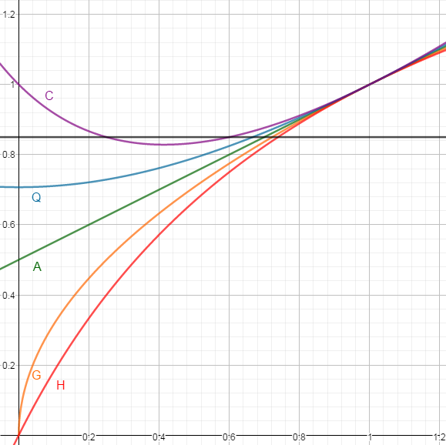
Karakterisztikus függvények
$f_{A}(x)$, $f_{G}(x)$, $f_{H}(x)$, $f_{Q}\left(x\right)$ $szig. mon. nő$
A,G,H,Q izoton közepek
$f_{C}(x)$-nek min.: x=$\sqrt{2}$-1
C(2;6) = 5 = C(3;6)
Notes:
Illetve azt az érdekességet is megfigyelhetjük, miszerint a számtani, mértani, harmonikus és négyzetes közép függvényei…
Ezt úgy mondjuk, hogy a hozzájuk tartozó közepek izoton közepek.
Így fordulhat elő az is, hogy lerögzített b esetén két különböző a-hoz is ugyanazt a C-t kapjuk.

Slide 5
Összefüggések
Q(G;Q)=A
G(A;C)=Q
G(H;A)=G
A(H;C)=A
invariancia
Notes:
MOST PEDIG lásunk néhány összefüggést a tárgyalt közepek között!!
Algebrai úton bizonyítható, hogy a mértani és négyzetes….
…
Néhány ezek közül az összefüggések közül megfigyelhető ezen az ábrán is, a 3. összefüggés egy befogótétellel bizonyítható, a 2. szintén, a 4. pedig azt illusztrálja meg, miért hívják kontraharmonikusnak…

Slide 6
Derékszögű érintőtrapéz
a
d
d
c
b
c = $\frac{2ab}{a+b}$ = H(a;b)
d = $\frac{a^{2}+b^{2}}{a+b}$ = C(a;b)
a+b=c+d
${(b−a)}^{2}$+$c^{2}$=$d^{2}$
Notes:
Most pedig lássunk egy derékszögű érintőtrapézt! Alapjait jelöljük a-val és b-vel, szárait c-vel és d-vel!
A trapéz magasságának egy alkalmas helyen való behúzásával egy derékszögű háromszöget kapunk.

Slide 7
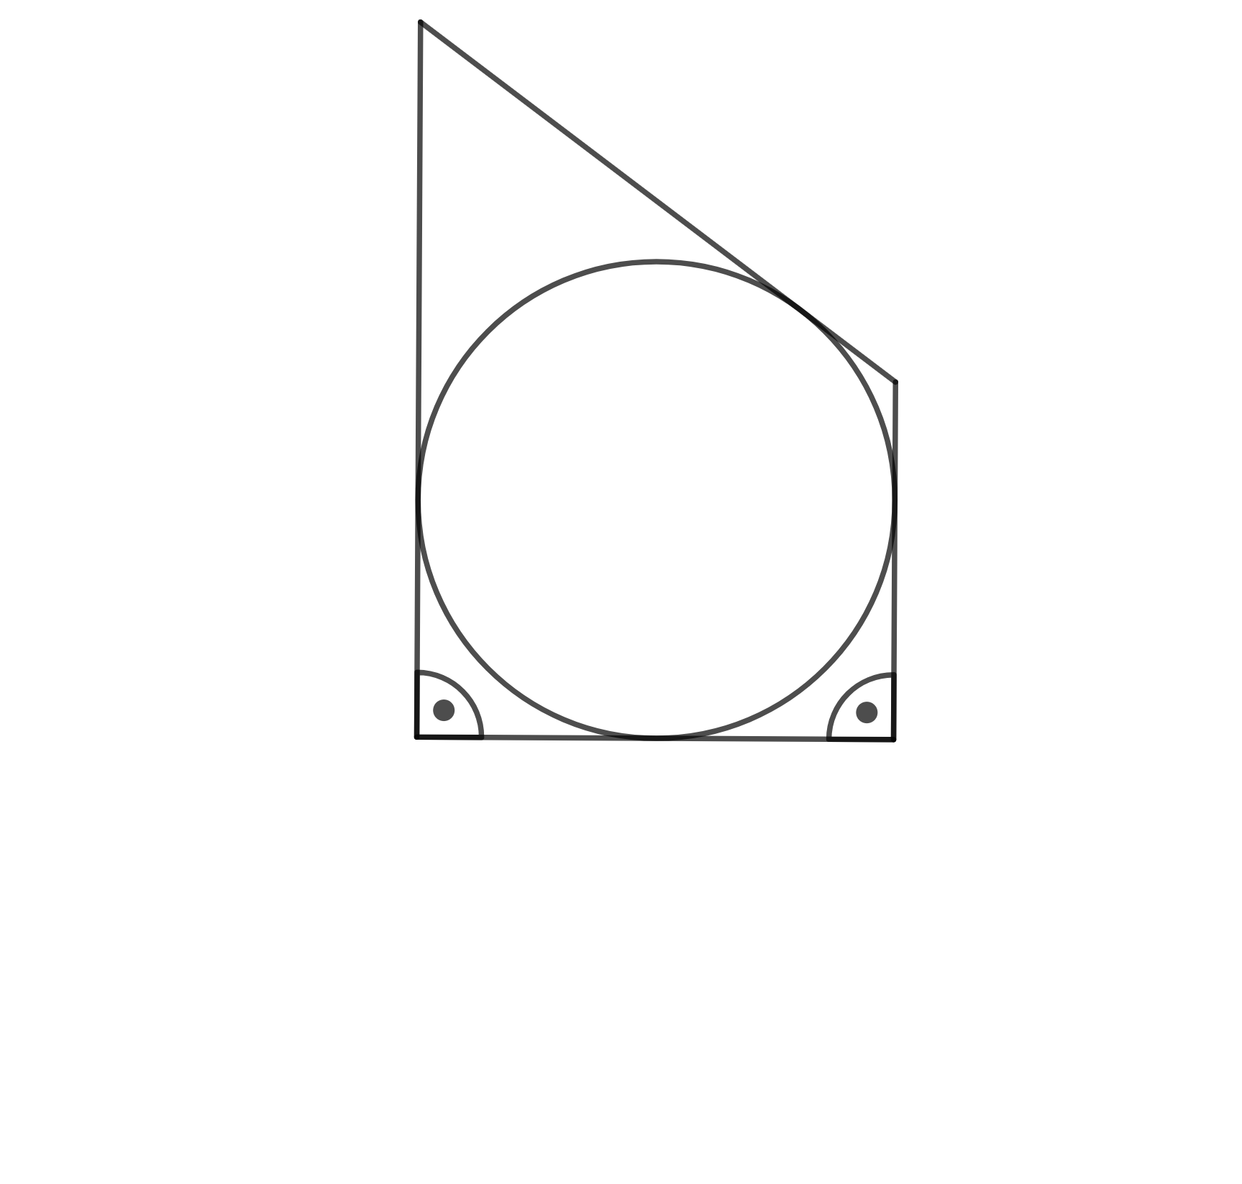
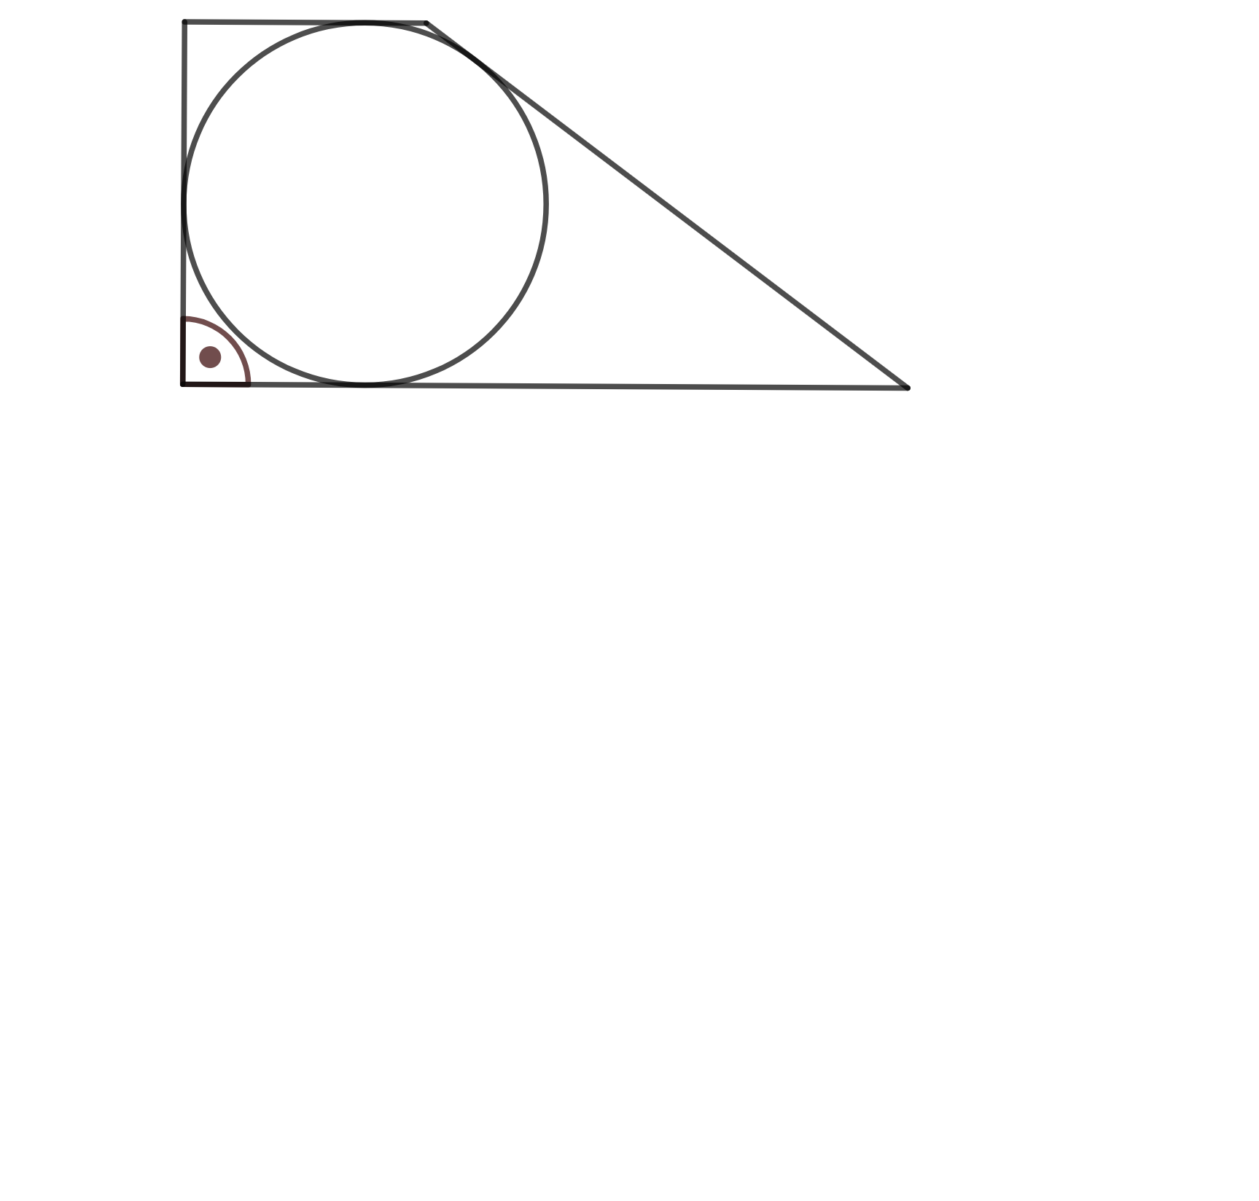
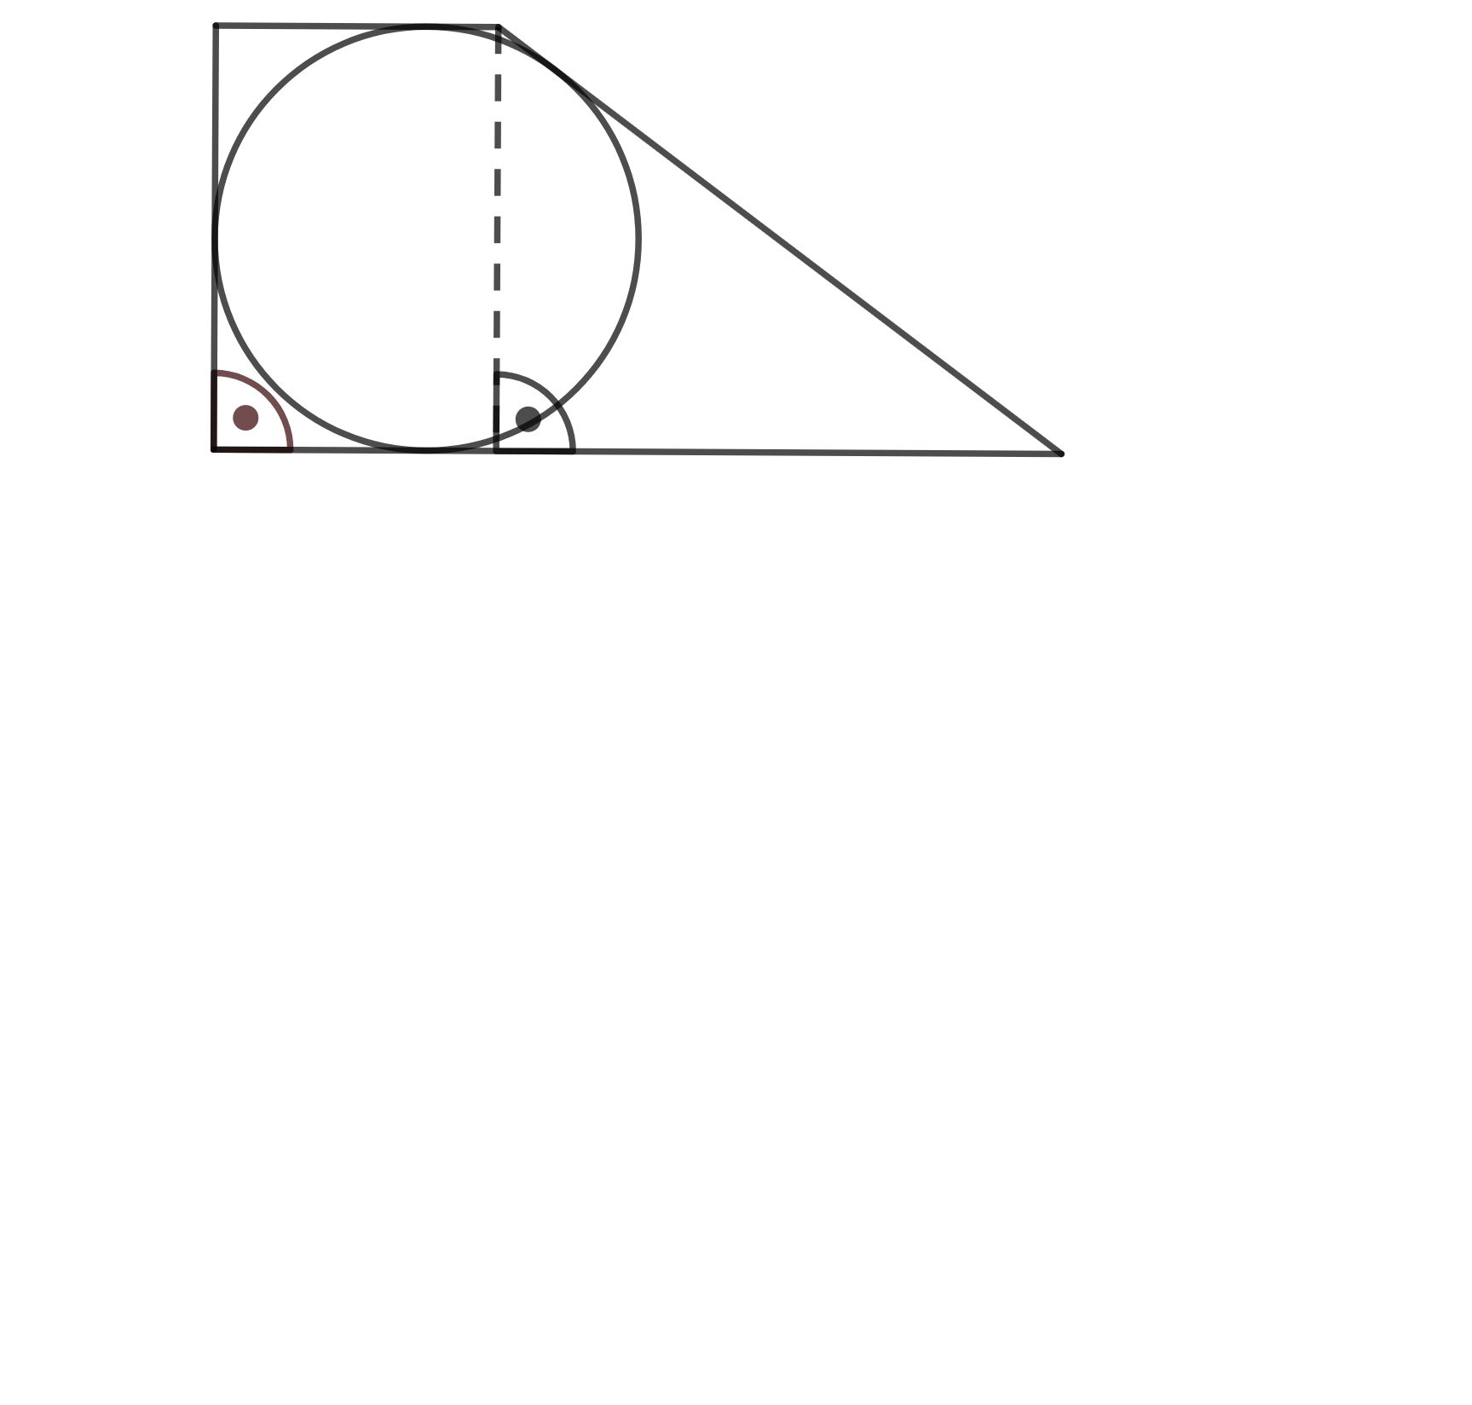
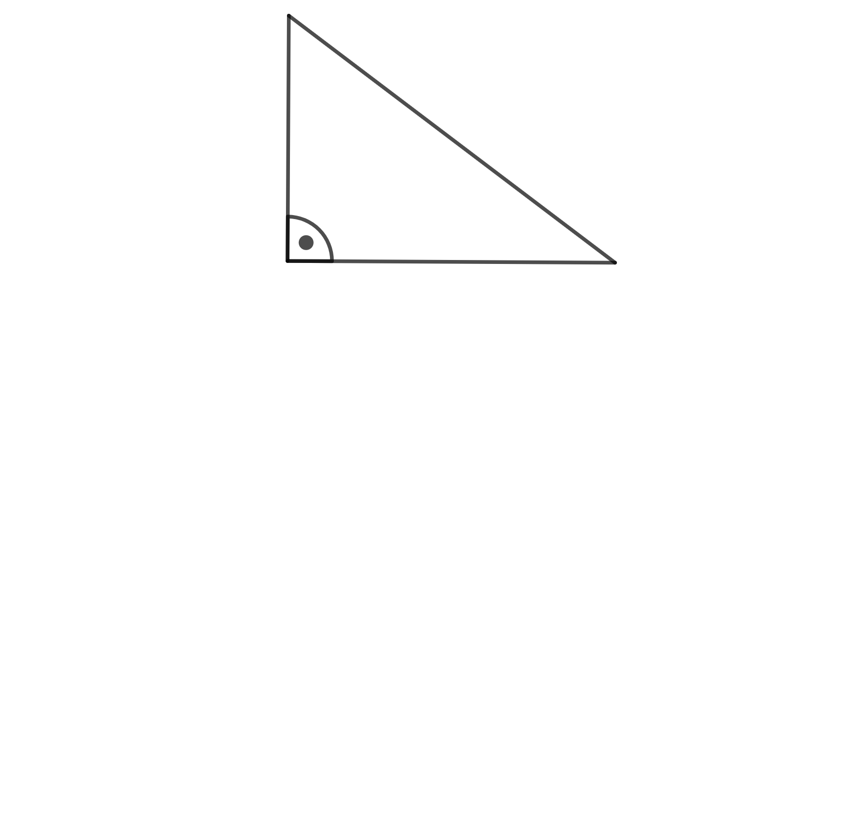
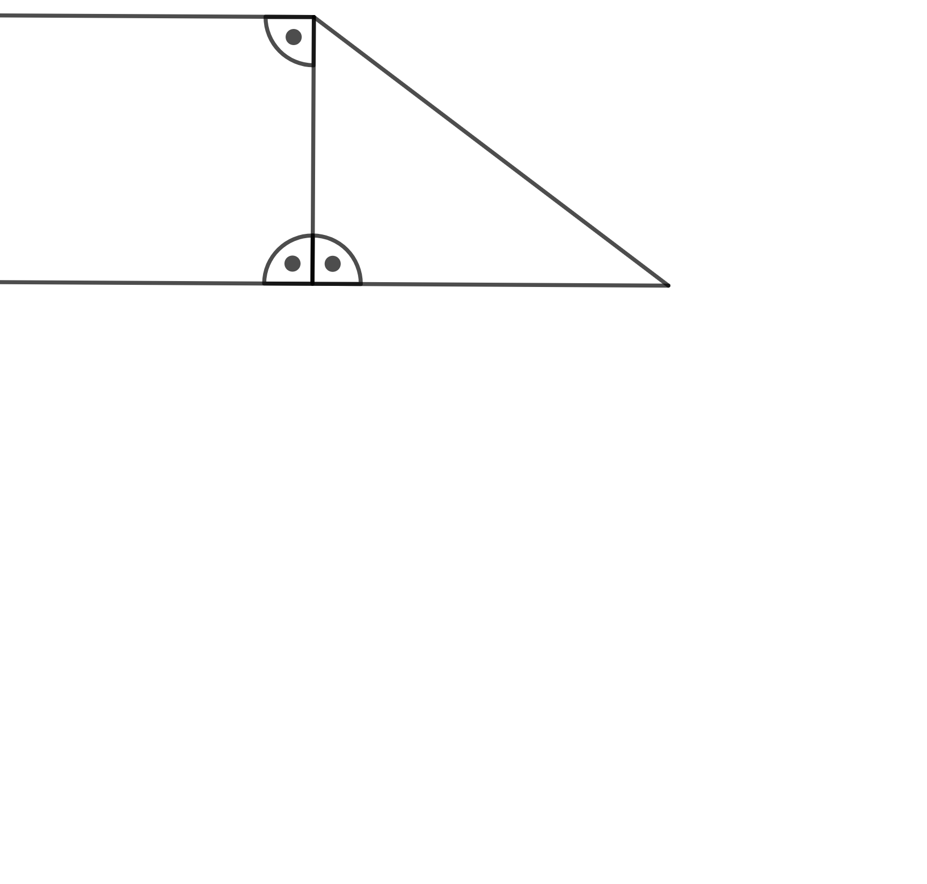
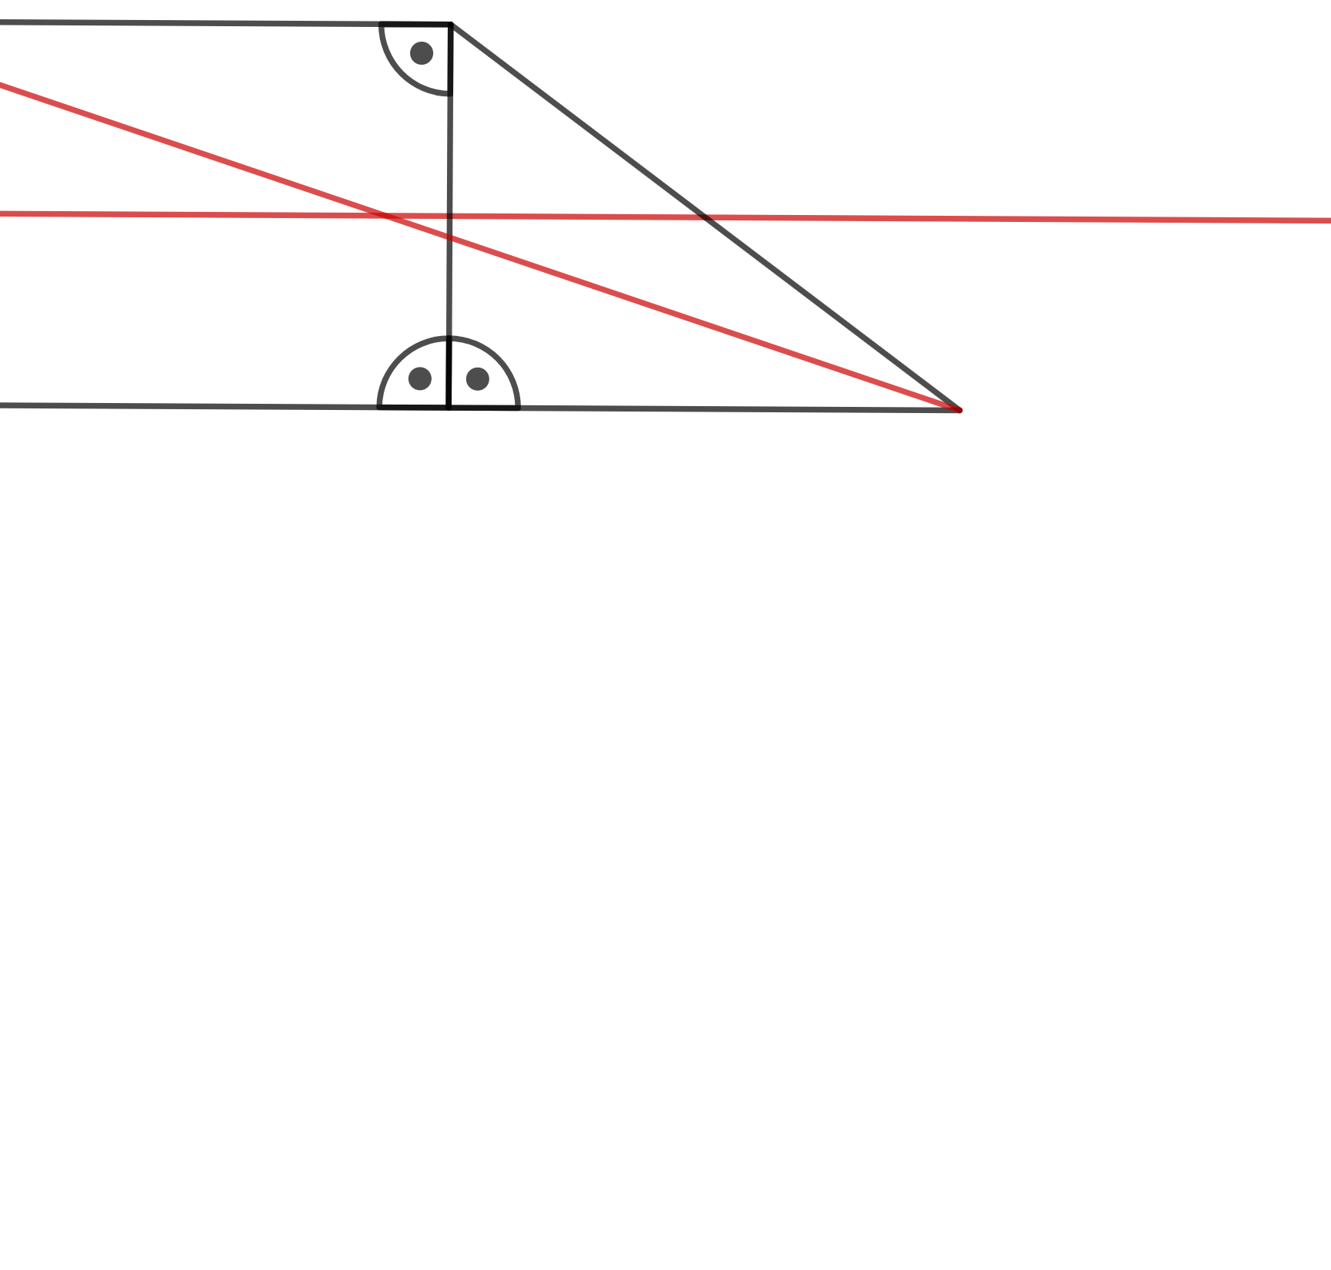
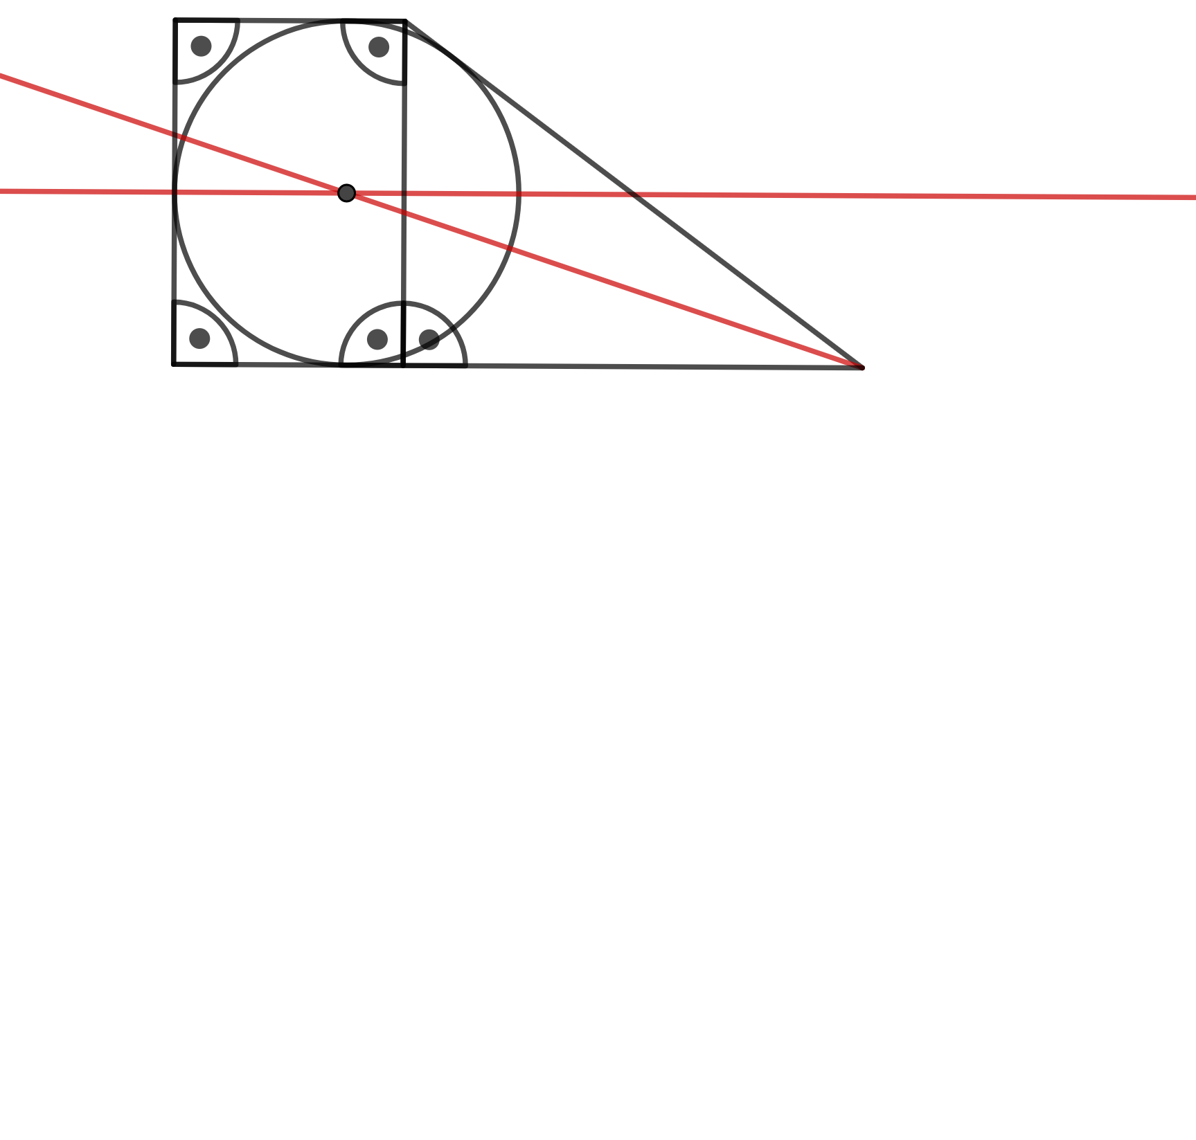
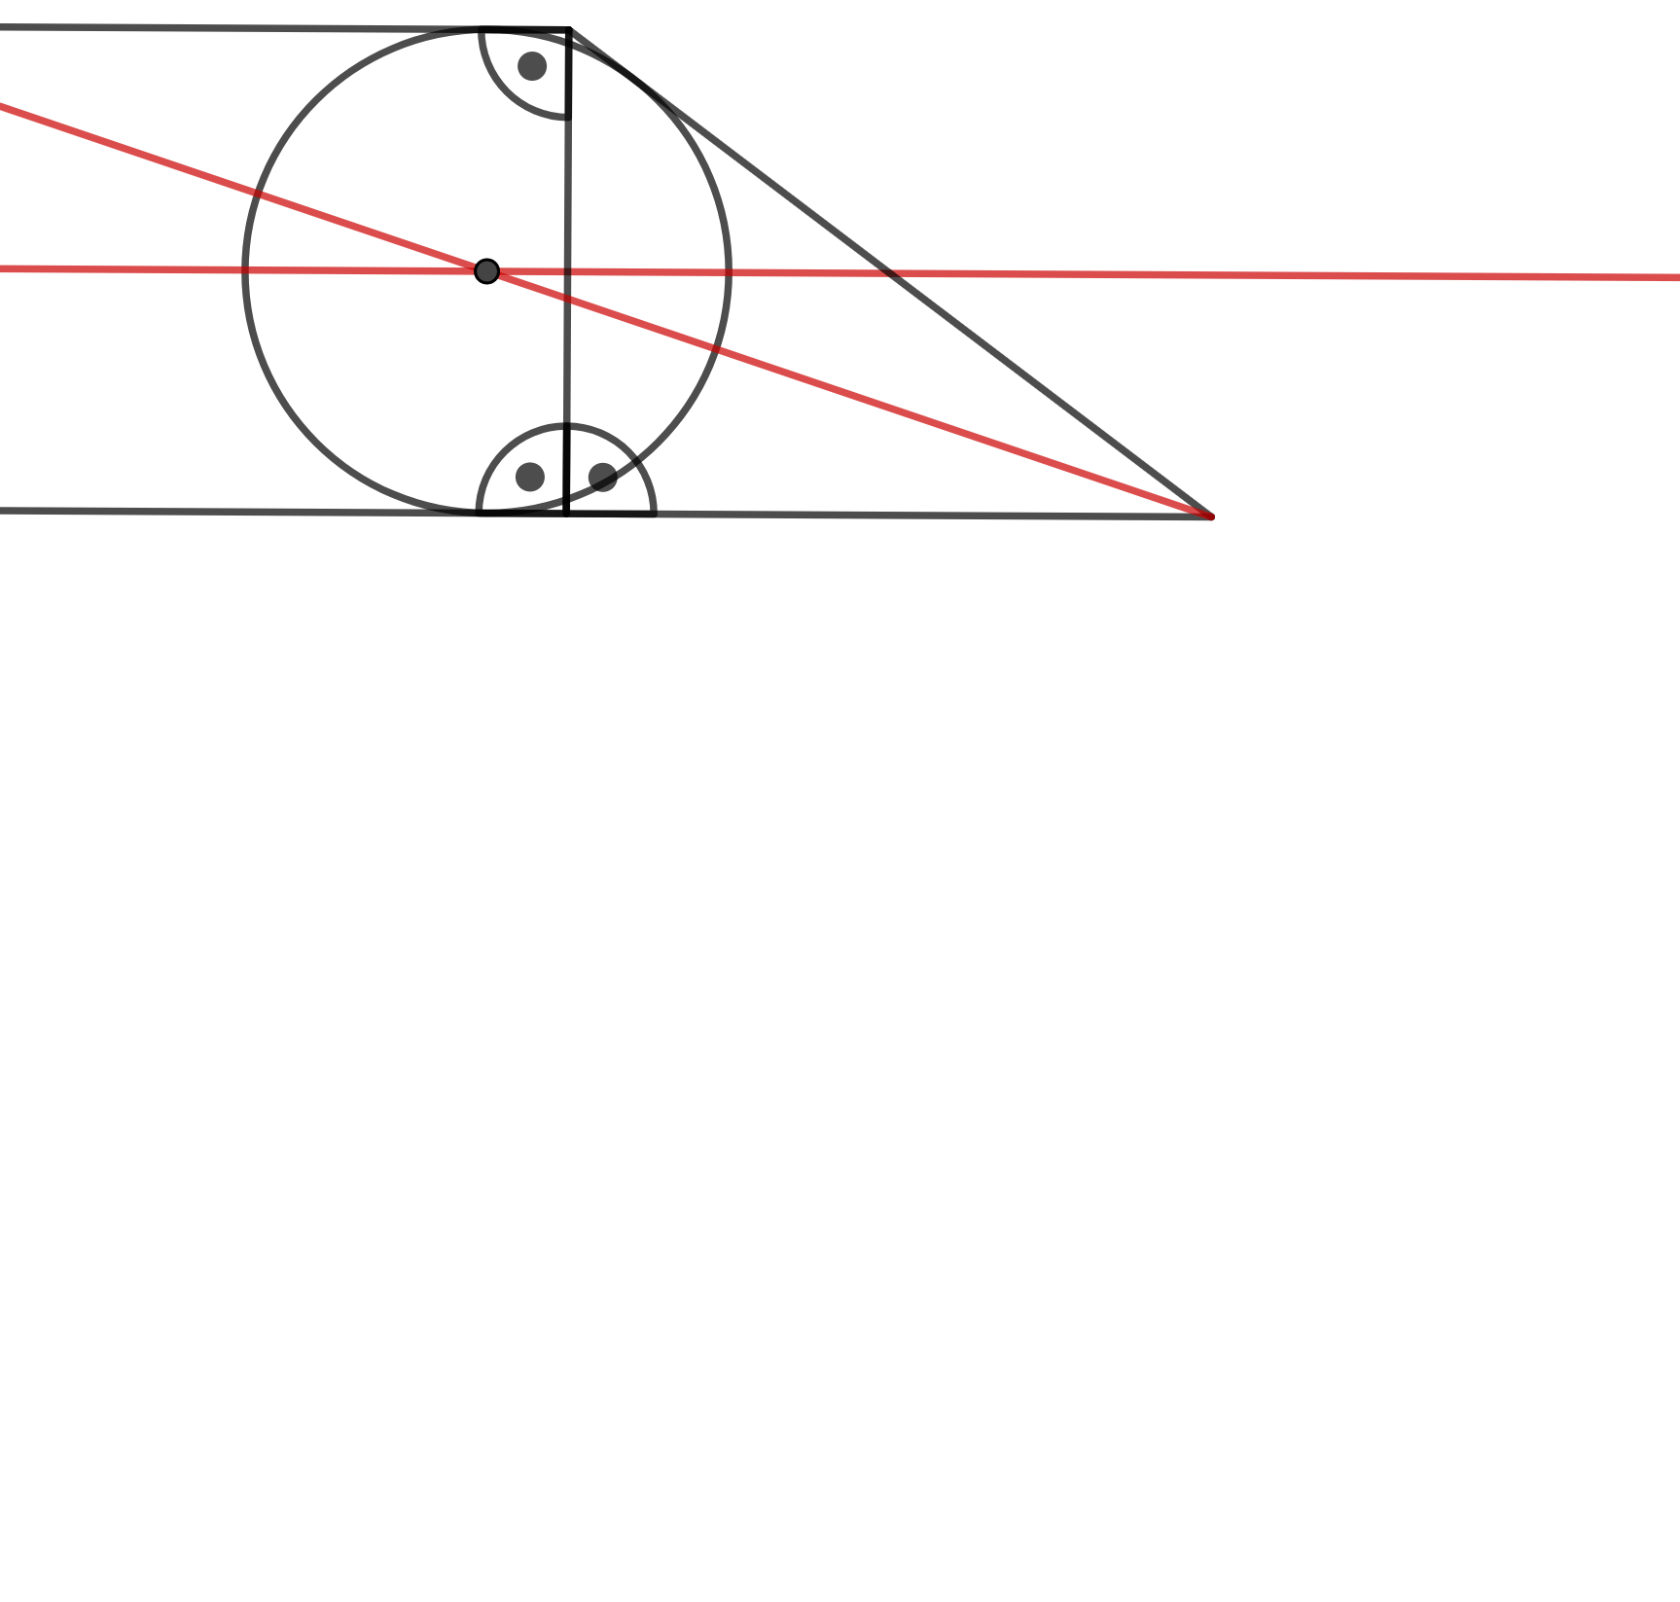
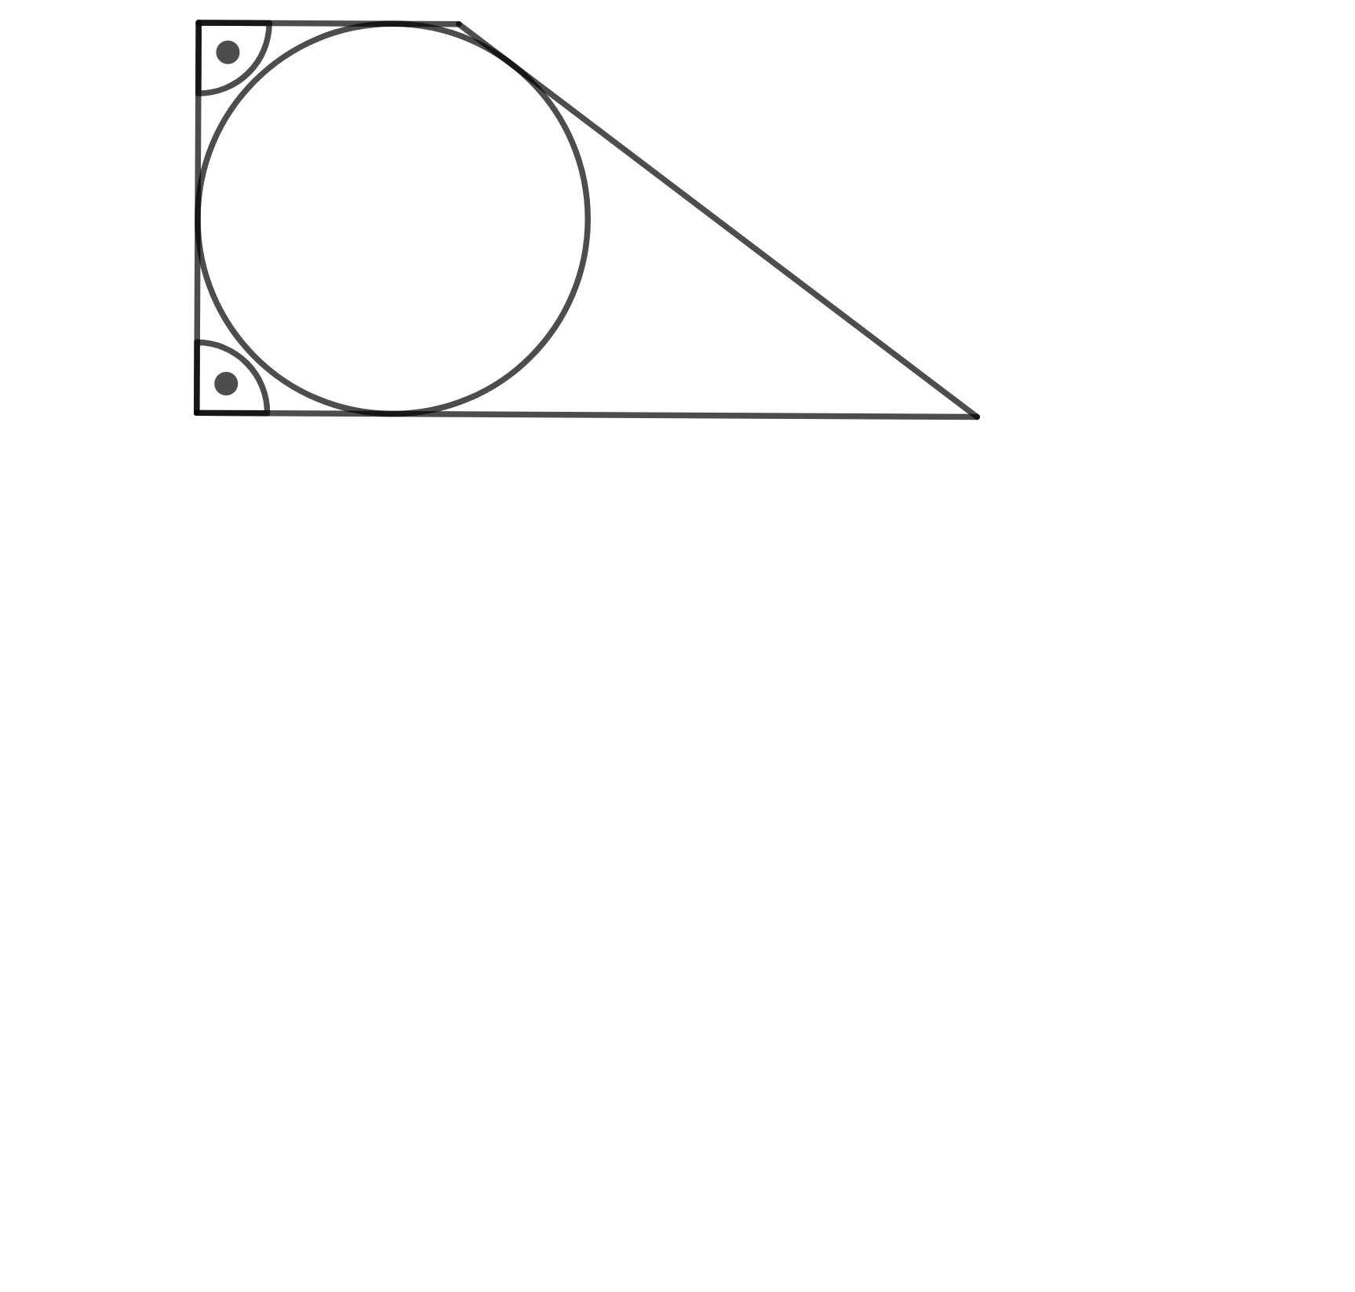
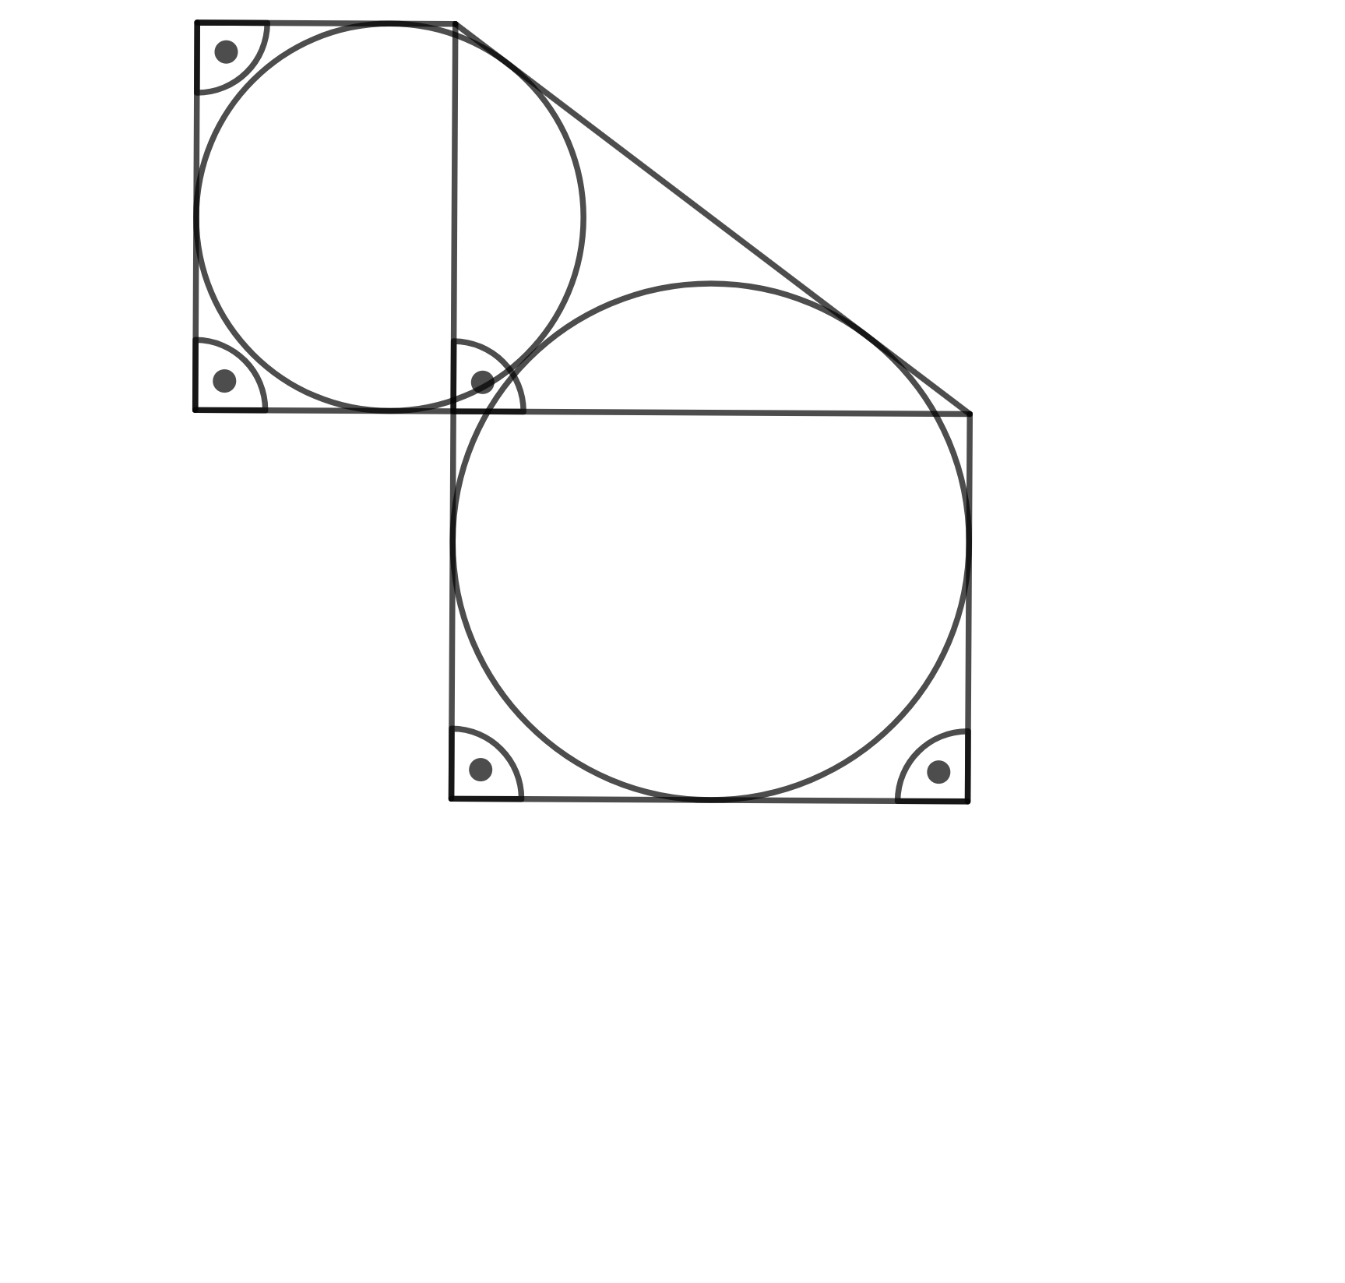
Derékszögű érintőtrapéz
2
C(2;6) = 5 = C(3;6)
5
6
6
3
Notes:
Ebből a háromszögből szerkesztéssel visszakaphatjuk az eredeti trapézt.
Másik irányba is kiegészíthető…
Ez az ábra azt a korábbi kijelentésünket támasztja alá geomertiailag, miszerint b lerögzítésével 2 különböző a-hoz is ugyanazt a C-t kaphatjuk.
Amennyiben a derékszögű háromszög oldalait tekintve egész számokra szorítkozunk, érdemes vizsgálni a C és a pitagoraszi számhármasok kapcsolatát is. Ezt most időhiány miatt nem mutatom be, viszont most ennek a tanulmányozásával foglalkozom.

Slide 8
Köszönöm a figyelmet!

